Slide 1

Busca Por Padrões:
Algoritmo de Boyer Moore
UFRPE BCC – 20171
Projeto e Análise de Algoritmos
Oficina 2aVA
Alunos: Lucas Wagner e José Bartolomeu

Slide 2
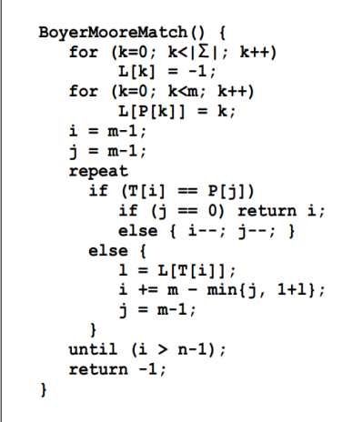
O algoritmo:

Slide 3
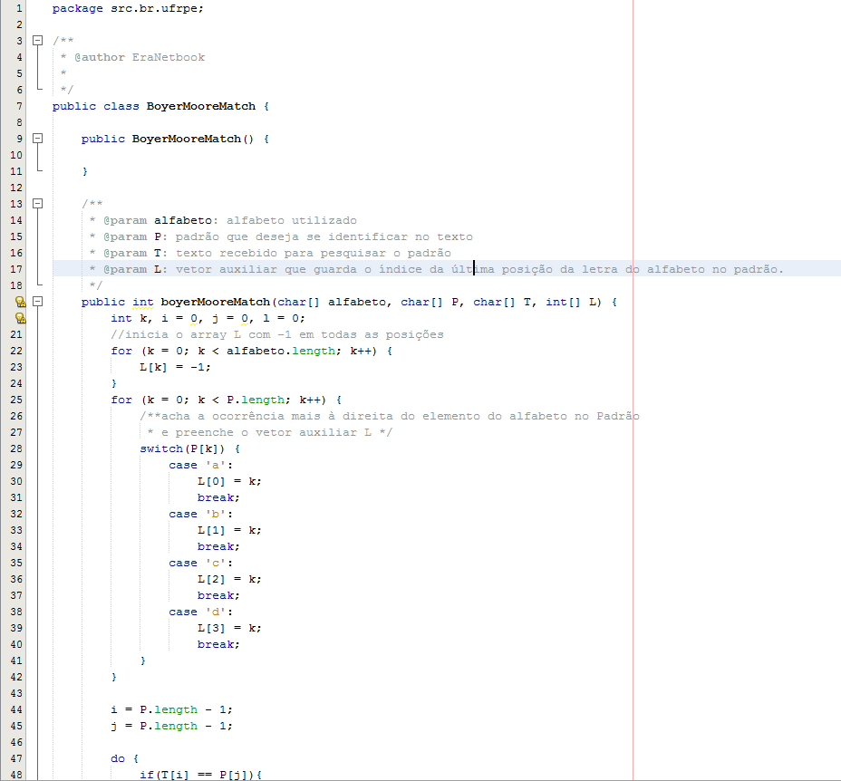
Implementação em Java:

Slide 4
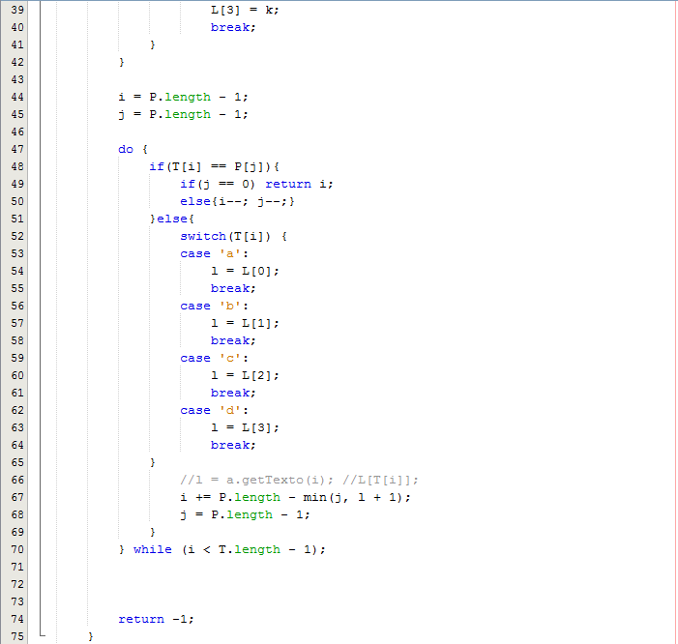

Slide 5
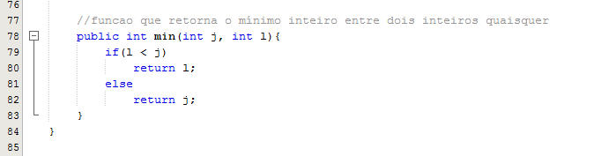

Slide 6

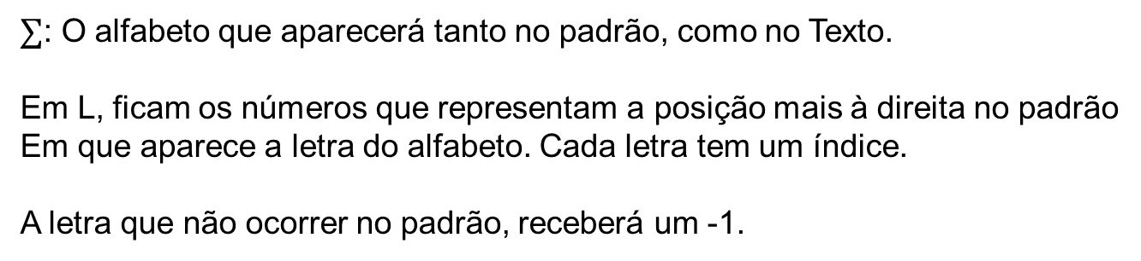
Boyer Moore:
Pré-processamento da palavra:
a | b | c | d
L =

Slide 8
Depois do primeiro for do código:
a | b | c | d
-1 | -1 | -1 | -1
L =

Slide 9
Segundo for:
Para o padrão: a, a, b, a, c
Pré-processamento da palavra:
a | b | c | d
3 | 2 | 4 | -1
L =

Slide 10
Boyer Moore (algoritmo):
- Faz a varredura dos caracteres do padrão e do texto da direita para a
esquerda(“trás pra frente”):
Ex:
Padrao = a, a, b, a, c
Texto = a, a, b, d, c, a, a, c, a, a, b, c, c, b, b, a, a, b, a, a, b, c, c
a, a, b, d, c, a, a, c, a, a, b, c, c, b, b, a, a, b, a, a, b, c, c
a, a, b, a, c
a, a, b, d, c, a, a, c, a, a, b, c, c, b, b, a, a, b, a, a, b, c, c
a, a, b, a, c

Slide 11
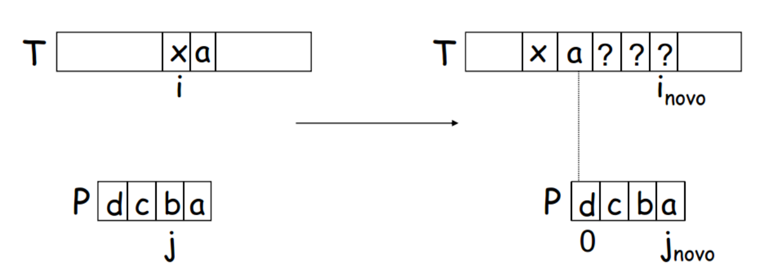
Caso1:
P não contém x:
O algoritmo compara sempre T[ i ] com P[ j ]. Se ele encontra um valor que não existe no padrão, na próxima iteração ele irá “alinhar” P[ 0 ] com T[ i + 1];
Como o algoritmo faz isso?

Slide 12
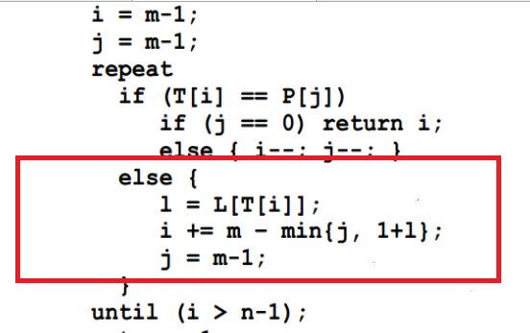
O segredo está no trecho de código abaixo:

Slide 13
Voltando ao Caso 1...
No caso 1, i = -1, pois a letra não existe no padrão, logo:
i += m – min(j, l + 1);
i += m – min(j, -1 + 1);
i += m – min(j, 0);
i += m – 0;
Ou seja
i = i + m;

Slide 14
Caso 1 na prática:
Ex:
Padrao = a, b, c, a, c
Texto = a, a, b, d, c, a, a, b, c, a, b, c, c, b, b, a, a, b, a, a, b, c, c
i
a, a, b, d, c, a, a, b, c, a, b, c, c, b, b, a, a, b, a, a, b, c, c
a, a, b, a, c
j

Slide 15
Caso 1 na prática:
Ex:
Padrao = a, a, b, a, c
Texto = a, a, b, d, c, a, a, c, a, a, b, c, c, b, b, a, a, b, a, a, b, c, c
novo i = 8
a, a, b, d, c, a, a, c, a, a, b, c, c, b, b, a, a, b, a, a, b, c,
a, a, b, a, c
novo j = 4 no final do padrão. Pois o algoritmo compara
de trás para a frente o texto com o padrão.
Emparelhamento de P(0) com T(i + 1)

Slide 16
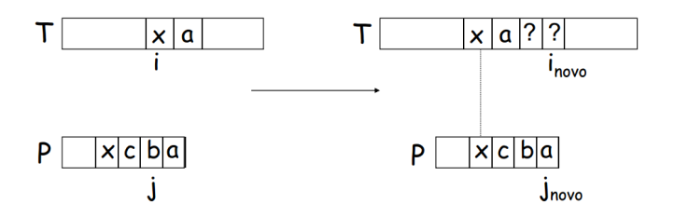
Caso 2: A última ocorrência de x no padrão está em um índice menor que j;
i
a, a, b, d, c, a, a, b, c, a, b, c, c, b, b, a, a, b, a, a, b, c, c
a, b, c, a, c
j

Slide 17
i
a, a, b, d, c, a, a, b, c, a, b, c, c, b, b, a, a, b, a, a, b, c, c
a, b, c, a, c
j
i novo
a, a, b, d, c, a, a, b, c, a, b, c, c, b, b, a, a, b, a, a, b, c, c
a, b, c, a, c
j novo
Alinhamento da última ocorrência do x ( ‘b’ ),
Com T[ 7 ];
*
i_anterior = 7
i_atual = 10
*i s iniciais: a partir do alinhamento inicial.

Slide 18
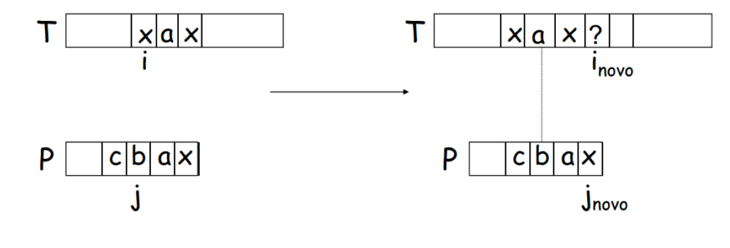
Caso 3: a última ocorrência de x em P está em algum índice maior do que j;

Slide 19
Caso 3: a última ocorrência de x em P está em algum índice maior do que j;
Do alinhamento obtido no Caso 2:
a, a, b, d, c, a, a, b, c, a, b, c, c, b, b, a, a, b, a, a, b, c, c
a, b, c, a, c
Cairá sempre no caso 1:
a, a, b, d, c, a, a, b, c, a, b, c, c, b, b, a, a, b, a, a, b, c, c
a, b, c, a, c
a, a, b, d, c, a, a, b, c, a, b, c, c, b, b, a, a, b, a, a, b, c, c
a, b, c, a, c

Slide 20
a, a, b, d, c, a, a, b, c, a, b, c, c, b, b, a, a, b, a, a, b, c, c
a, b, c, a, c
a, a, b, d, c, a, a, b, c, a, b, c, c, b, b, a, a, b, a, a, b, c, c
a, b, c, a, c
Não achou.
Então mudaremos este padrão...
a, a, b, d, c, a, a, b, c, a, b, c, c, b, b, a, a, b, a, a, b, c, c
a, b, c, a, c
Mudamos de b pra c
a, a, b, d, c, a, a, b, c, a, b, a, c, a, c, a, a, b, a, a, b, c, c
a, b, c, a, c

Slide 21
i = 11
a, a, b, d, c, a, a, b, c, a, b, a, c, a, c, a, a, b, a, a, b, c, c
a, b, c, a, c
j
Mas ‘a’ já apareceu antes e agora ele tem um índice maior que j no padrão;
Caso 3
i novo = 15
a, a, b, d, c, a, a, b, c, a, b, a, c, a, c, a, a, b, a, a, b, c, c
a, b, c, a, c
j
P se move apenas uma casa para a direita;

Slide 22
i = 4
a, a, b, d, c, a, a, b, c, a, b, a, c, a, c, a, a, b, a, a, b, c, c
a, b, c, a, c
j
i = 3
a, a, b, d, c, a, a, b, c, a, b, a, c, a, c, a, a, b, a, a, b, c, c
a, b, c, a, c
j
Caso 1: P não contém x;

